Slide 1
TraAM langues vivantes 2023-2024
Utilisation de l’IA par les élèves pour s’entrainer à
l’INTERACTION ORALE
Chat GPT

Slide 2
Sommaire
1. CONTEXTE
2. EXEMPLE DE L’EXPERIMENTATION
3. ANALYSE

Slide 3
1. CONTEXTE
Dans le cadre d’une séquence sur la recherche de stage, les élèves devaient s’entrainer à l’entretien d’embauche. L’IA via ChatGPT sur téléphone permet à chaque élève de s’entrainer à cet entretien.
L’entretien étant personnel, l’entrainement collectif n’était pas pertinent. L’utilisation de l’applicationChat GPT sur téléphone a permis de proposer un entrainement personnalisé à chacun via le robot conversationnel de Chat GPT.
Cette utilisation de l’IA offre une exposition plus importante à la langue et un entrainement personnalisé à l’interaction orale.

Slide 4
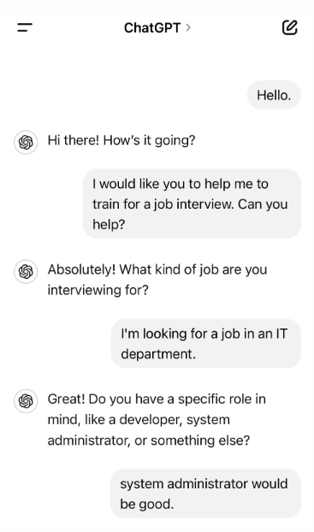
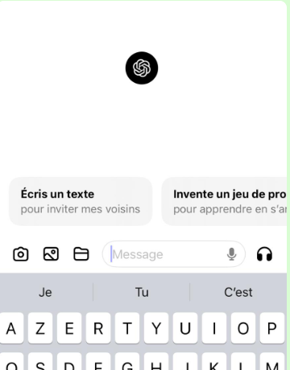
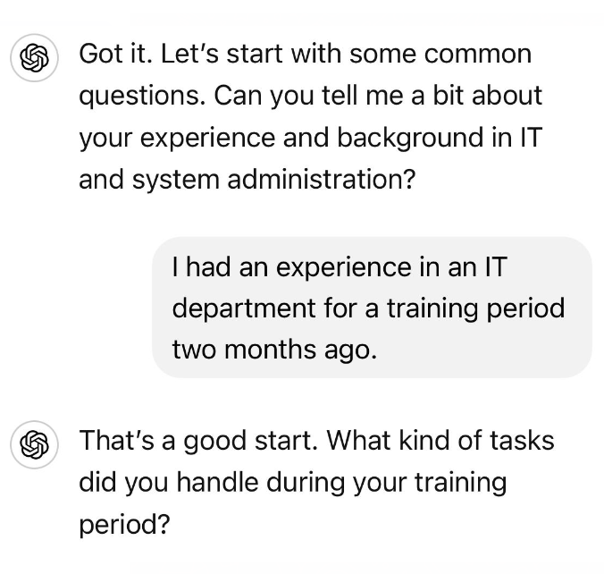
2. EXEMPLES DE L’EXPERIMENTATION
1.A
Chat GPT
SANS PROMPT
ETAPE 2:
Lancer la conversation en indiquant les besoins.
La transcription n’apparait qu’à l’issue de l’interaction orale
ETAPE 1:
Ouvrir l’application Chat GPT sur smartphone et cliquer sur l’icône du casque

Slide 5
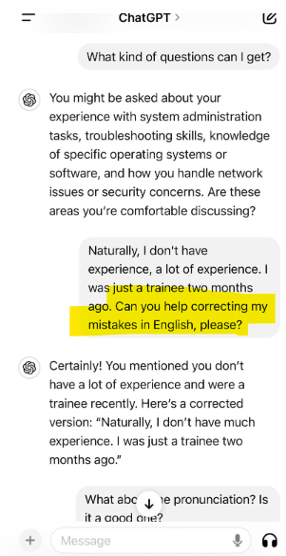
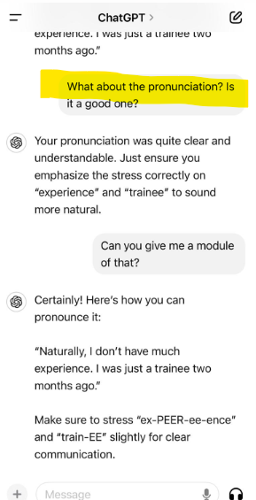
2. EXEMPLES DE L’EXPERIMENTATION
1.B
Chat GPT
SANS PROMPT
ETAPE 3:
Pendant la conversation orale, demander à l’IA de corriger les erreurs et la prononciation.
La correction est tout d’abord proposée à l’oral avant la retranscription à l’issue de la conversation.
ETAPE 4:
La relecture de la conversation permet d’identifier les erreurs de prononciation par la retranscription erronée de certains mots.
Exemple ici : « module » à la place de « model »

Slide 6
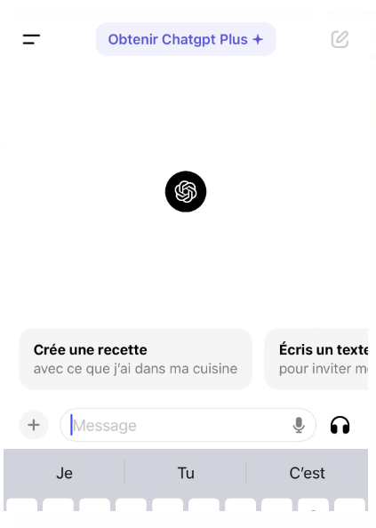
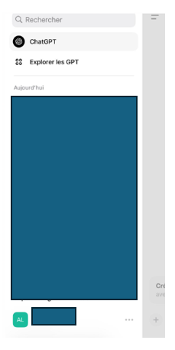
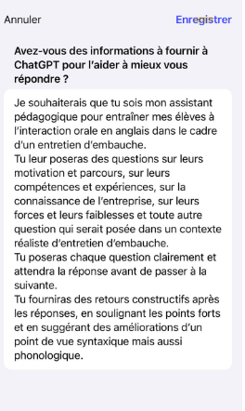
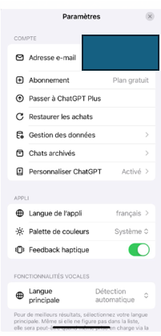
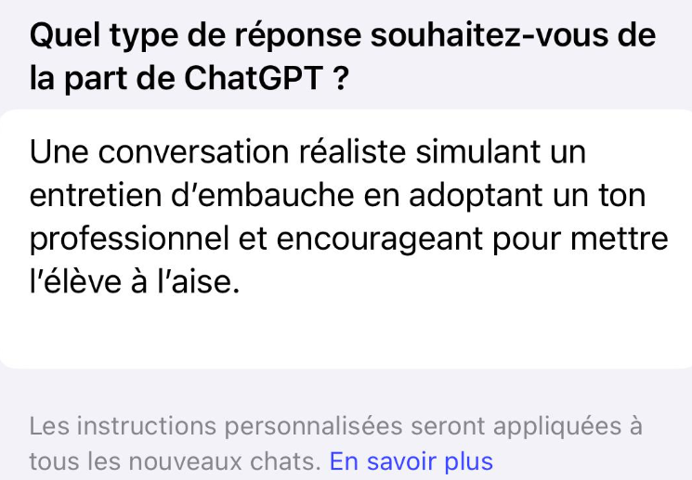
2. EXEMPLES DE L’EXPERIMENTATION
2.A
AVEC PROMPT
Chat GPT
ETAPE 3:
Rédiger et enregistrer la demande d’assistance
ETAPE 2:
Ouvrir les paramètres
ETAPE 1:
Ouvrir l’application Chat GPT sur smartphone et cliquer sur l’icône des paramètres
ETAPE 3:
Ouvrir les paramètres pour personnaliser ChatGPT

Slide 7
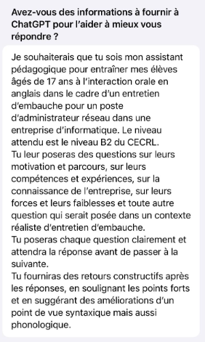
2. EXEMPLES DE L’EXPERIMENTATION
2.B
AVEC PROMPT
Chat GPT
EXEMPLE de demande d’assistance

Slide 8
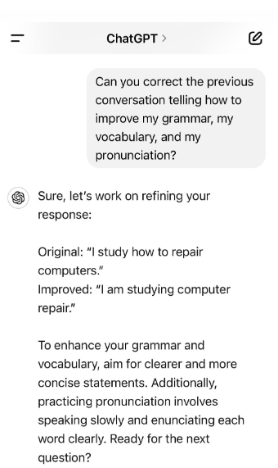
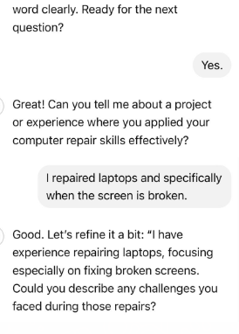
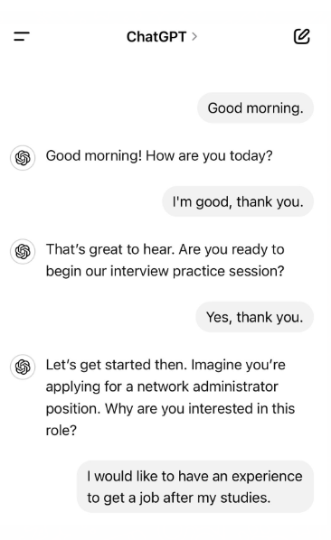
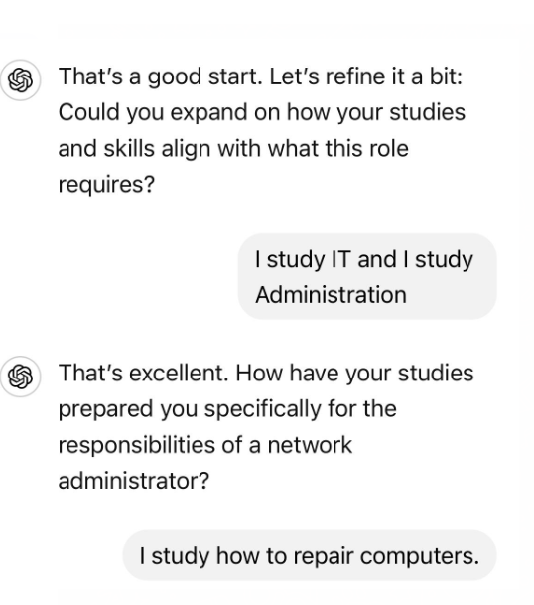
2. EXEMPLES DE L’EXPERIMENTATION
2.C
AVEC PROMPT
Chat GPT
Transcription de la conversation orale

Slide 9
ANALYSE
Plus-values:
Exposition plus fréquente à l’interaction orale avec de réelles conversations selon le thème choisi
Possibilité de demander une correction des erreurs
Transcription écrite de la conversation pour vérification
Les paramètres de personnalisation peuvent être adaptés pour modifier le contexte et le niveau attendu.
Points de vigilance :
Option de l’interaction orale n’est à ce jour uniquement disponible via l’application sur téléphone et pas sur le site internet
Si les élèves manquent d’autonomie dans le lancement de la conversation, prévoir des consignes précises dans le prompt (à récupérer sur l’appli)
Pour respecter le RGPD, l’utilisation de l’application de l’enseignant limite le nombre d’élève pouvant s’entrainer simultanément

